Slide 1
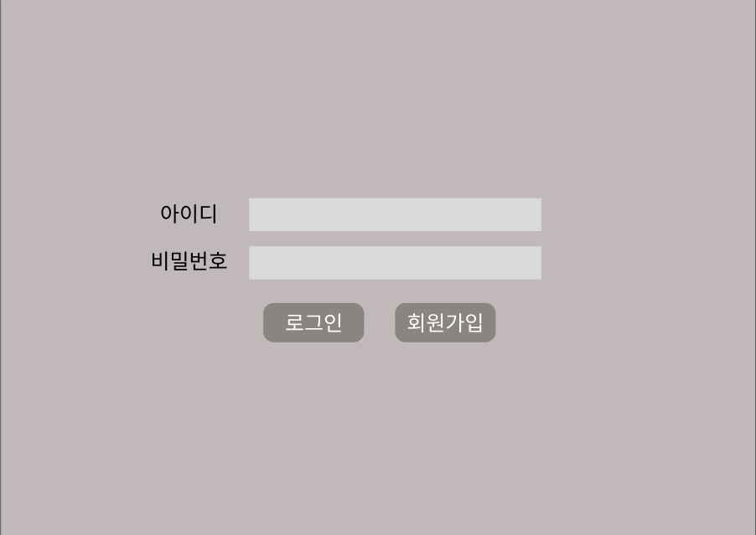
로그인
설명
1. 입력란 내 공백 시 아래 문구 출력 공백은 사용할 수 없습니다. 2. 화면에 노출되지 않도록 password를 통해 *로 표기 입력란 내 공백 시 아래 문구 출력 공백은 사용할 수 없습니다. 3. 올바르지 않은 계정정보 입력 시 문구 출력 아이디 또는 패스워드가 일치하지 않습니다. 4. 클릭 시 회원가입 페이지로 이동
1
2
3
4

Slide 2
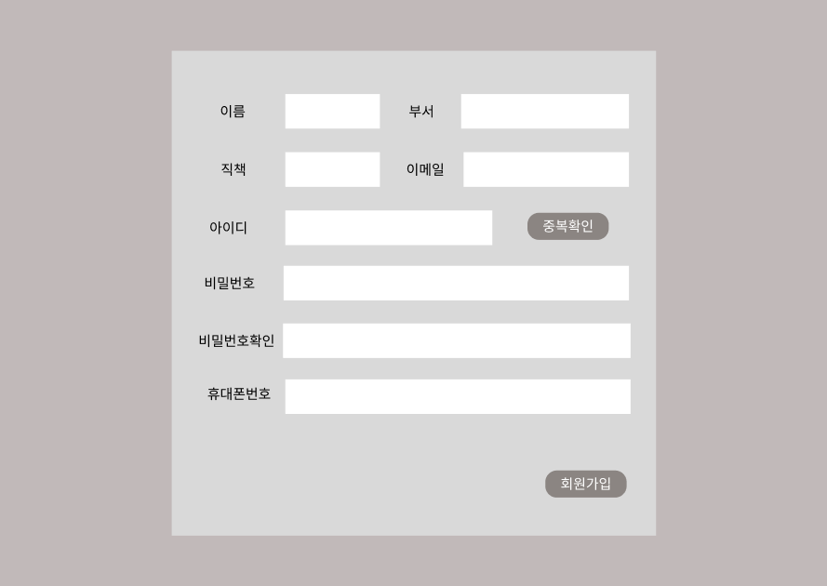
관리자회원가입
설명
이름은 한글로만 입력 가능하게 기능 구현 이메일은 @ 기준으로 앞 부분이 없거나 뒷 부분이 없거나 ‘.’이 없거나, @가 빠지면 ‘이메일 형식을 확인해주세요‘ 라는 문구가 나오게 기능 구현 아이디는 영문과 숫자만 입력 가능하며 공백 없이 입력 + 중복확인으로 아이디 중복되는지 확인하는 기능 구현 비밀번호는 8~15자리로 숫자+영문으로 입력하게 제한 ‘4’에 입력한 비밀번호와 일치하면 ‘비밀번호가 일치합니다‘ 라고 초록색 글씨 또는 일치하지 않으면 ‘비밀번호가 일치하지 않습니다＇라고 빨간색 글씨가 나오게 구현 휴대폰번호는 11자리이며 ‘-’을 제외하고 입력하게 구현 ‘회원가입＇버튼 클릭 시 회원가입 완료하여 로그인 페이지로 이동
1
2
3
4
5
6
7

Slide 3
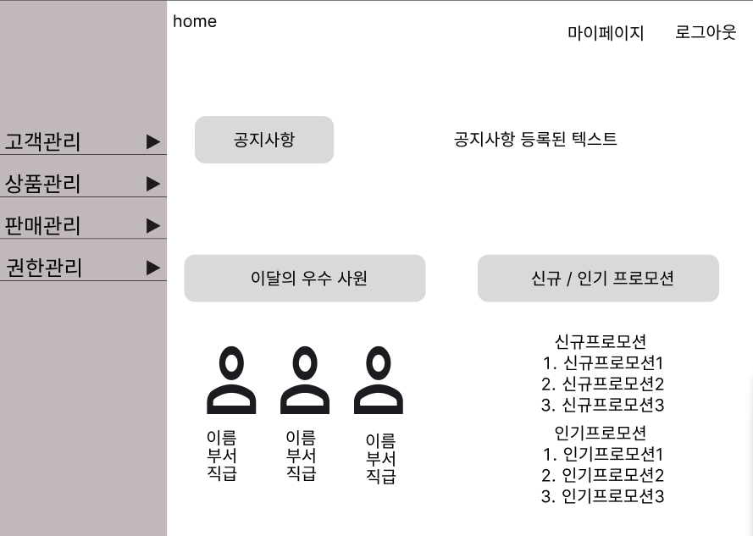
메인페이지
설명
1. 공지사항을 클릭할 경우 해당 게시판으로 이동하며, 메인 페이지에서는 뉴스 헤드라인 로테이션 방식으로 처리 2. 쿼리문을 통해 해당 월의 실적 건 수를 기준으로 그룹화하여 계약 건 수에 대한 랭킹을 산정 후 우수사원 3인 선정 3. 최신/인기 프로모션 상품에 대해 항목별 카테고리, 제목, 기간 표시 - 최신일 경우 등록일자 기준 정렬 - 인기일 경우 최근 6개월 간 가입이 많은 상품 기준 정렬 - 상품 클릭 시, 해당 상품의 상품정보조회 페이지로 이동하도록 설정
1
2
3

Slide 4
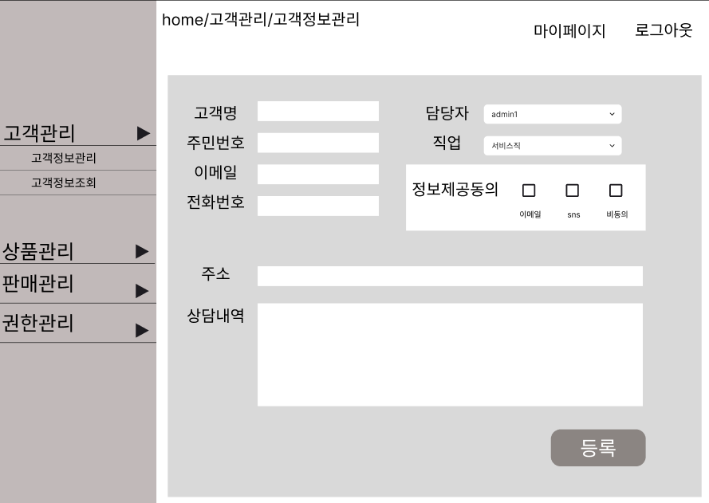
고객정보등록
설명
고객명은 한글로만 입력 가능하게 구현 주민번호는 ‘-’ 를 포함해야 하며 ‘–’ 기준 앞 6자리, 뒤 7자리로 입력해야 하며 규칙에 맞지 않게 입력 시 빨간색 메시지 출력(주민번호를 올바르게 입력해주세요) (유효성검사) 이메일은 @ 기준으로 앞 부분이 없거나 뒤 부분이 없거나 ‘.’이 없거나, @가 빠지면 ‘이메일 형식을 확인해주세요‘ 라는 문구가 나오게 기능 구현 전화번호는 -를 포함하여 총13자리(숫자3개 ‘–’ 숫자4개 ‘-’ 숫자4개)를 입력하게 구현, 형식에 맞지 않게 입력 시 ‘전화번호를 올바르게 입력해주세요) (유효성 검사) 담당자는 스크롤 형식으로 보이게 하여 선택하는 기능 구현 직업은 대분류로만 나타내며 스크롤 형식으로 보이게 하여 선택하는 기능 구현 정보제공동의는 체크박스로 만들어서 ‘이메일‘, ‘sns’, ‘동의’ 칸을 만들어 그에 해당하는 정보로 메시지가 전송되게 하는 기능 구현 주소 칸 클릭 시 주소검색창이 나오며 (api로 기능 구현) 검색창에 주소 입력 시 해당 하는 주소들이 나오며 클릭 할 수 있게 하고 클릭한 후 상세 주소 작성하여 확인버튼을 누르면 고객정보관리의 주소 칸에 입력되는 기능 구현 상담내역은 텍스트 상자로 하며 자유롭게 작성할 수 있게 구현 등록 버튼 클릭 시 고객목록조회 페이지로 이동
1
5
2
6
3
7
4
8
9
10

Slide 5
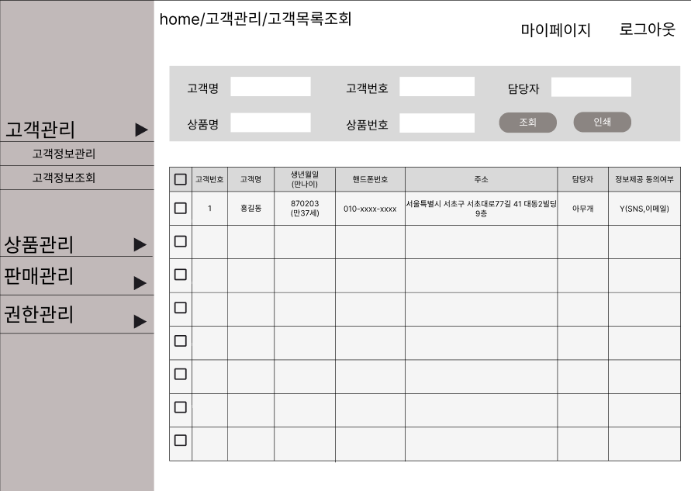
고객목록조회
설명
1. 고객명, 고객번호, 담당자, 상품명, 상품코드를 기준으로 회원정보를 조회하도록 처리하며, 해당 부분 중 입력을 하지 않은 부분이 있으면 입력 하지 않은 부분에 대한 모든 결과 자료가 나오도록 구현 2. 조회버튼 클릭 시 1번에서 입력한 내용을 바탕으로 회원정보 리스트 출력하고 아무런 값도 입력되지 않을 경우 모든 회원의 정보가 조회되도록 구현 3. 1번에서 입력한 내용을 바탕으로 고객정보 리스트 출력 4. 출력된 회원들 목록에서 출력할 대상을 체크박스에서 선택 후 인쇄 버튼 클릭 시 체크된 고객에 대한 관리대장 인쇄
1
2
4
3

Slide 6
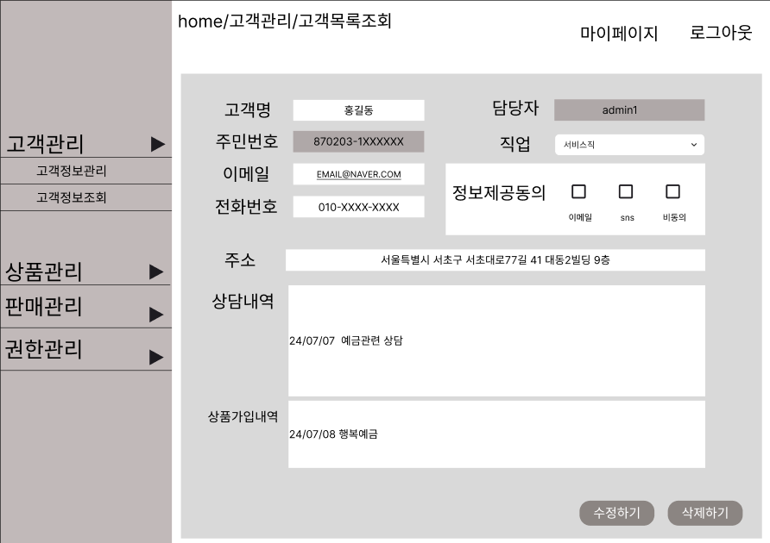
고객상세조회
설명
1. 고객정보에 클릭 시 관련 정보들에 대해 보여주는 페이지 (고객명, 주민번호, 담당자명의 경우 변경이 불가하도록 구현) 2. 이메일은 수정 가능하며 @ 기준으로 앞 부분이 없거나 뒤 부분이 없거나 ‘.’이 없거나, @가 빠지면 ‘이메일 형식을 확인해주세요‘ 라는 문구가 나오게 기능 구현 3. 전화번호는 수정 가능하며 -를 포함하여 총13자리(숫자3개 ‘–’ 숫자4개 ‘-’ 숫자4개)를 입력하게 구현, 형식에 맞지 않게 입력 시 ‘전화번호를 올바르게 입력해주세요) (유효성 검사) 4. 직업은 스크롤 형식으로 보이며 클릭하여 변경 가능 5. 정보제공동의는 체크박스( ‘이메일‘, ‘sns’, ‘동의’ )칸을 변경할 수 있도록 구현 6. 주소는 주소 칸 클릭 시 주소검색창이 나오며 (api로 기능 구현) 검색창에 주소 입력 시 해당 하는 주소들이 나오며 클릭 할 수 있게 하고 클릭한 후 상세 주소 작성하여 확인버튼을 누르면 고객정보관리의 주소 칸에 입력되어 변경하는 기능 구현 7. 상담내역은 텍스트 형식으로 입력, 출력 되며 이전 상담내역이 보여지며 자유롭게 변경하고 입력할 수 있게 기능 구현 8. 상품가입내역은 고객의 db내용을 가져와 출력되게 하며 입력, 수정이 따로 불가능하게 구현 9. ‘삭제하기’ 버튼 클릭 시 해당 고객에 대한 모든 자료가 삭제되게 구현 10. ‘수정하기’ 버튼 클릭 시 고객목록조회 페이지로 이동
1
4
2
5
3
6
7
8
10
9

Slide 7
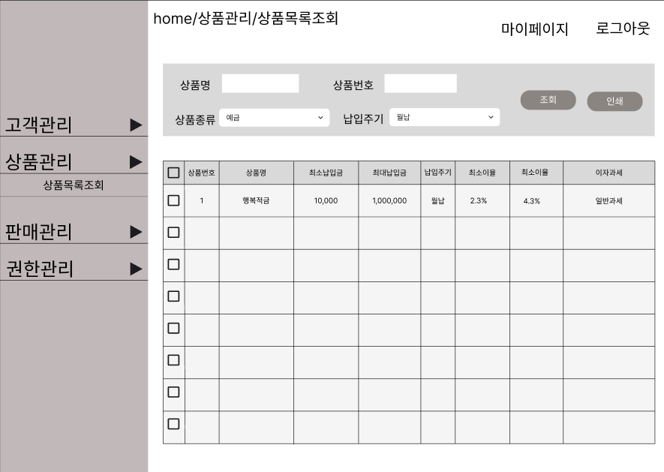
상품목록조회
설명
1. 상품명, 상품번호, 상품종류, 납입주기를 기준으로 회원정보를 조회하도록 처리하며, 해당 부분 중 입력을 하지 않은 부분이 있으면 입력 하지 않은 부분에 대한 모든 결과 자료가 나오도록 구현 - 상품종류의 경우 예금, 적금, 목돈, 대출 카테고리로 설정 - 납입주기의 경우 월납, 년납, 일시납으로 카테고리 설정 2. 조회버튼 클릭 시 1번에서 입력한 내용을 바탕으로 상품정보 리스트 출력하고 아무런 값도 입력되지 않을 경우 모든 상품의 정보가 조회되도록 구현 3. 출력된 조회창에서 상품명 클릭 시 해당 상품 상세조회 페이지로 이동 4. 출력된 상품들 목록에서 출력할 대상을 체크박스에서 선택 후 인쇄 버튼 클릭 시 체크된 상품에 대한 관리대장 인쇄
1
2
4
3

Slide 8
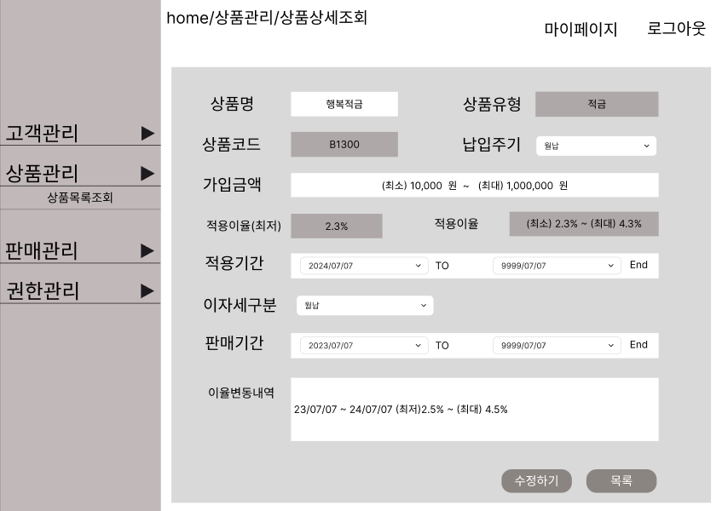
상품상세조회
설명
상품목록조회 페이지에서 선택한 상품이 ‘상품명‘ 칸에 기본값으로 나오고 상품명에 따른 나머지 저장된 관련 정보들이 출력되는 기능 적용기간에 따라 적용이율(최저)이 자동으로 변환되는 기능 (옆에 있는 적용이율 범위는 고정) 납입주기는 스크롤로 클릭 시 월납, 일주납으로 변경 가능 ‘수정하기’버튼은 master급을 제외한 나머지 직급은 화면에 나타나지 않도록 구현 ‘목록’ 버튼 클릭 시 ‘상품목록조회’ 페이지로 이동
1
3
2
4
5

Slide 9
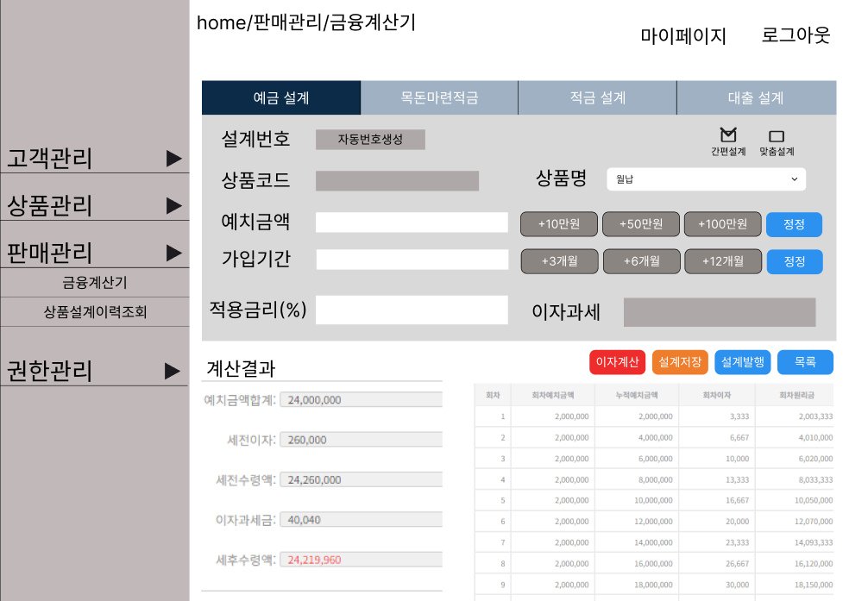
금융계산기(예금/간편설계)
설명
예금설계, 목돈마련적금, 적금설계, 대출설계를 각각 클릭하면 그 항목에 대한 계산기가 나오게 구현 설계번호는 누적된 수에 맞게 순서대로 자동으로 설정되게 구현 상품명 항목은 스크롤 형식이며 클릭하여 정하게 구현 상품코드는 상품명 클릭 시 자동으로 해당 상품의 코드가 입력되게 구현 예치금액은 자유롭게 입력 가능하며 옆의 버튼을 클릭하여 클릭한 금액만큼 더 추가하고 정정 버튼을 클릭 시 0으로 변동되게 구현 가입기간은 해당 상품의 최소 기간이 자동으로 입력되며 옆의 버튼을 클릭하여 해당 기간 만큼 더 추가되게 하고 정정 버튼 클릭 시 원래 최소 기간으로 변동되게 구현 적용금리는 해당 상품에 대한 금리가 자동적으로 입력되게 구현 ‘이자계산‘ 버튼 클릭 시 ‘계산결과’ 창으로 입력 값이 자동으로 입력되게 구현 계산결과 창은 입력된 값과 공식에 따라서 자동으로 결과가 나오게 표기되게 구현 ‘설계발행’ 버튼 클릭 시 아래 출력된 자료 인쇄 기능 구현 ‘목록’ 버튼 클릭 시 설계이력조회 페이지로 이동하게 구현
1
2
4
3
5
6
7
10
11
9
8

Slide 10
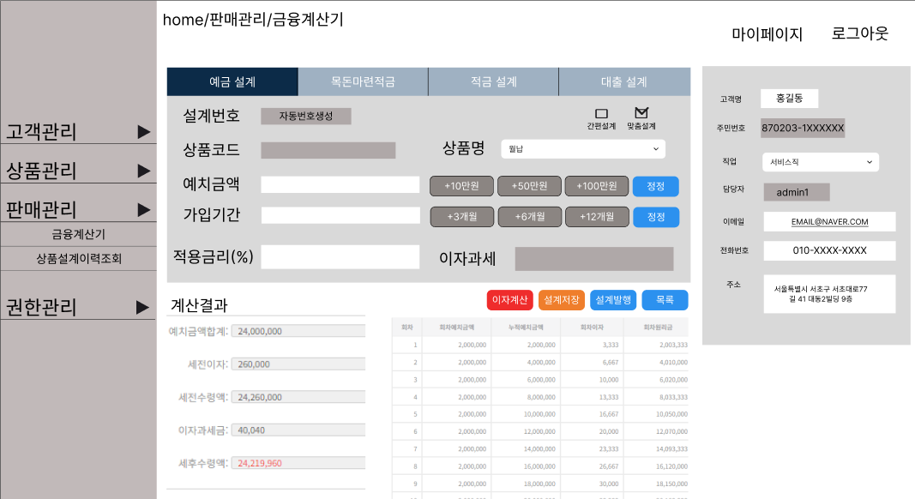
금융계산기(예금/맞춤설계)
설명
간편설계에서 맟춤설계로 변경하는 기능 구현 맟춤설계 클릭 시 고객 정보 창이 나오는 기능 구현 고객 이름 입력 시 자동으로 고객 정보 출력 맞춤설계시에만 설계저장 버튼 기능 활용 가능하게 구현
2
3
1
4

Slide 11
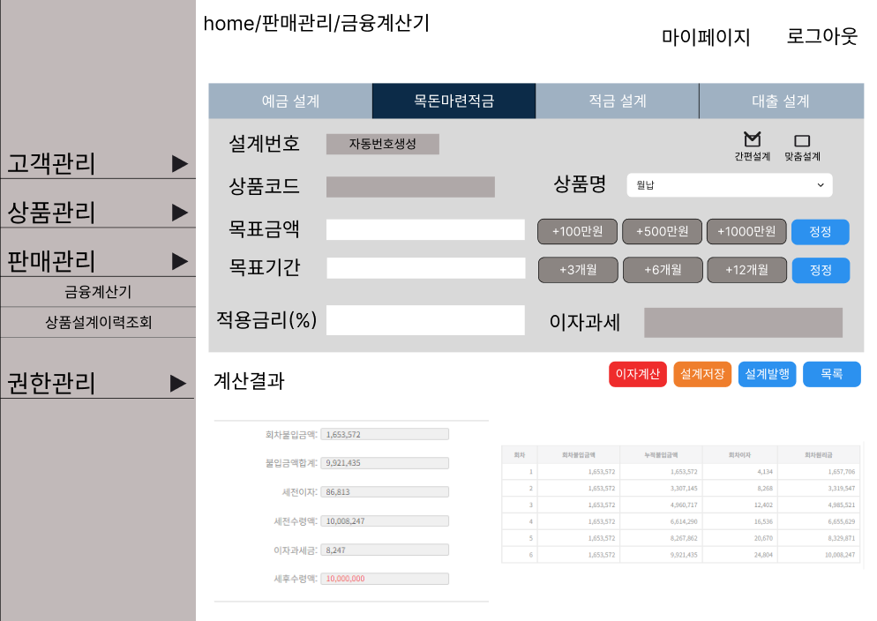
금융계산기(목돈마련/간편설계)
설명
페이지의 기능은 앞 9, 10 페이지와 동일 목표금액 칸은 직접 입력 가능하며 옆쪽 금액 추가 버튼 클릭 시 그 금액 만큼 더 증액 되도록 구현 목표기간은 클릭하면 캘린더가 나오며 직접입력도 가능하게 구현하며 옆에 기간 추가 버튼을 클릭 시 그 기간 만큼 추가되도록 구현 네가지 버튼 모두 9, 10 페이지와 동일
1
2
3
4

Slide 12
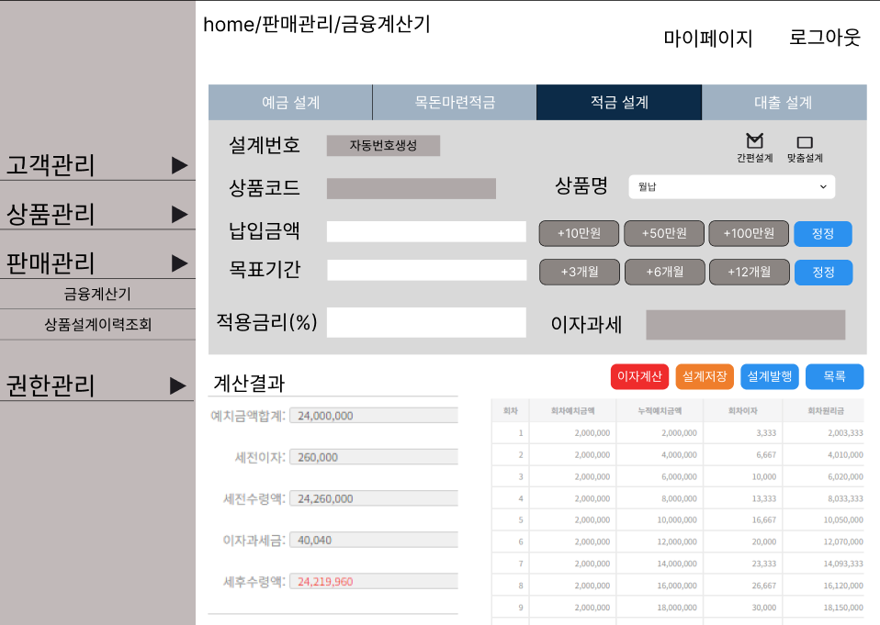
금융계산기(적금/간편설계)
설명
페이지의 기능은 앞 9, 10 페이지와 동일 납입금액 칸은 직접 입력 가능하며 옆쪽 금액 추가 버튼 클릭 시 그 금액 만큼 더 증액 되도록 구현 목표기간은 클릭하면 캘린더가 나오며 직접입력도 가능하게 구현하며 옆에 기간 추가 버튼을 클릭 시 그 기간 만큼 추가되도록 구현 네가지 버튼 모두 9, 10 페이지와 동일
1
2
3
4

Slide 13
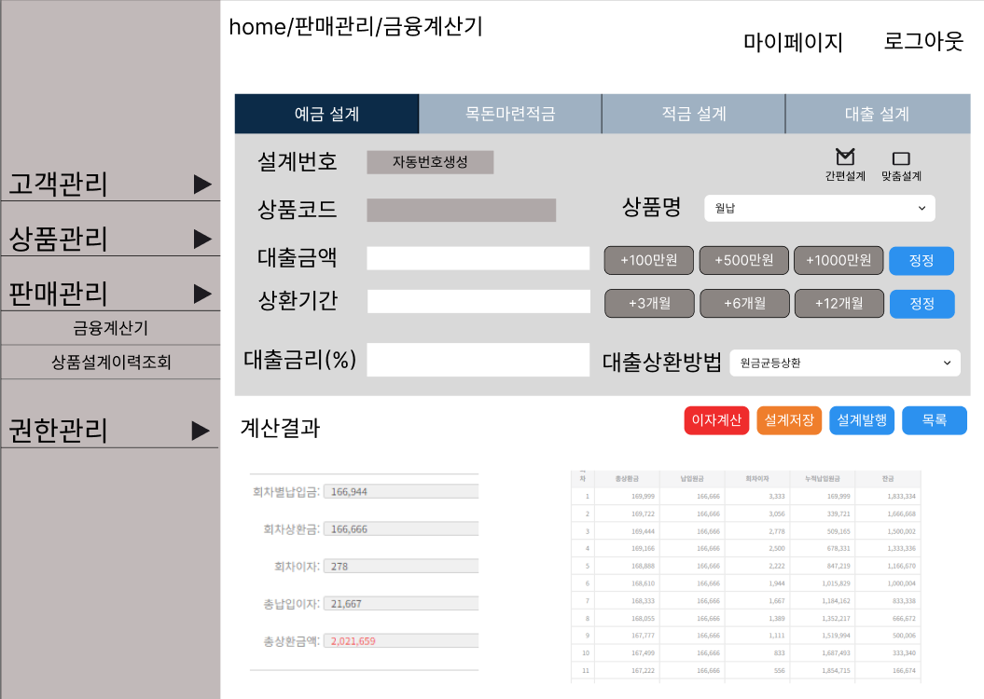
금융계산기(대출/간편설계)
설명
페이지의 기능은 앞 9, 10 페이지와 동일 대출금액 칸은 직접 입력 가능하며 옆쪽 금액 추가 버튼 클릭 시 그 금액 만큼 더 증액 되도록 구현 목표기간은 클릭하면 캘린더가 나오며 직접입력도 가능하게 구현하며 옆에 기간 추가 버튼을 클릭 시 그 기간 만큼 추가되도록 구현 대출상환방법은 스크롤 형식으로 하고 클릭하는 기능 구현 네가지 버튼 모두 9, 10 페이지와 동일
1
2
3
4
5

Slide 14
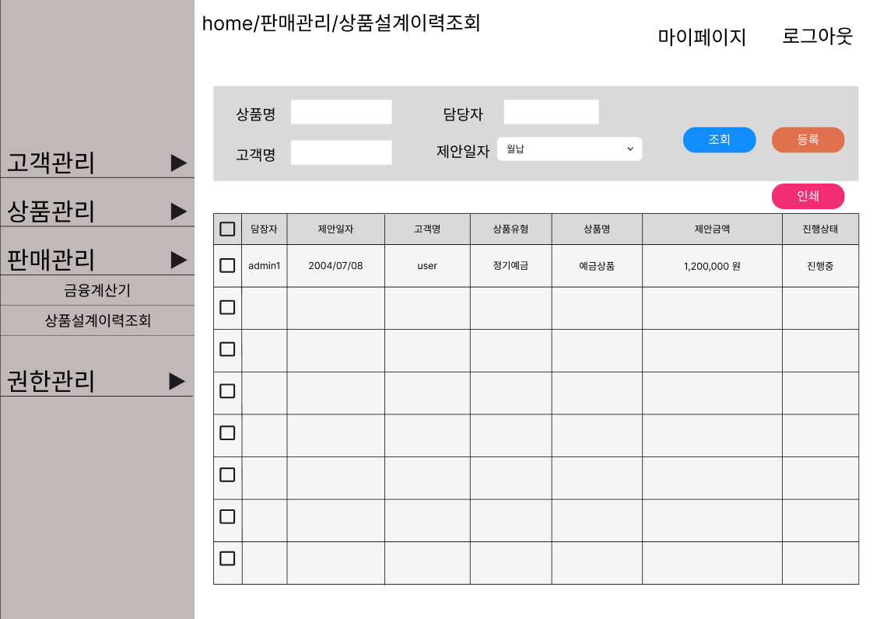
상품설계이력조회
설명
상품명, 담당자, 고객명 기준으로 회원정보를 조회하도록 처리하며, 해당 부분 중 입력을 하지 않은 부분이 있으면 입력 하지 않은 부분에 대한 모든 결과 자료가 나오도록 구현 제안일자는 스크롤 형식이며 클릭 시 캘린더가 나와서 날짜를 선택할 수 있으며 직접 입력도 가능하게 구현 ‘조회’ 버튼을 클릭 시 1,2번에서 입력한 내용을 바탕으로 회원정보 리스트 출력하고 아무런 값도 입력되지 않을 경우 모든 상품설계의 정보가 조회되도록 구현 ‘등록‘ 버튼을 클릭 시 금융계산기 페이지로 이동하도록 구현 조회된 목록 중 선택하고 싶은 부분을 체크박스로 지정할 수 있게 구현 ‘인쇄‘ 버튼 클릭 시 프린트 창이 나오며 5에서 체크한 항목들만 프린트 되도록 구현
1
3
4
2
5
6

Slide 15
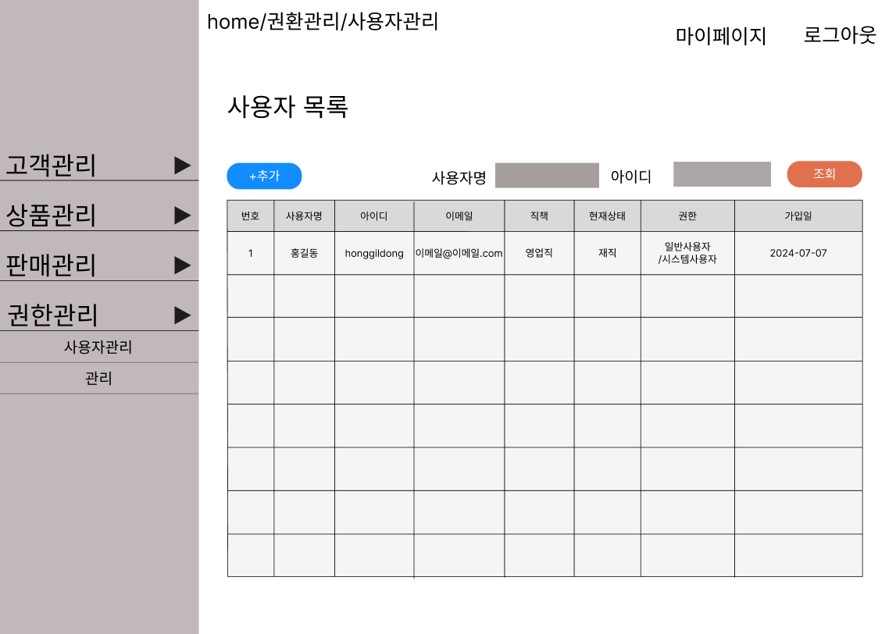
관리자페이지
설명
‘추가＇버튼 클릭 시 회원가입 페이지로 이동하게 구현 사용자명은 직접 입력 가능하며 한글만 입력하도록 제한하는 기능 구현 아이디는 직접 입력하며 따로 제한을 두지 않게 구현 조회버튼 클릭 시 2, 3번에서 입력한 내용을 바탕으로 리스트 출력하고 아무런 값도 입력되지 않을 경우 모든 정보가 조회되도록 구현
2
3
4
1

Slide 16
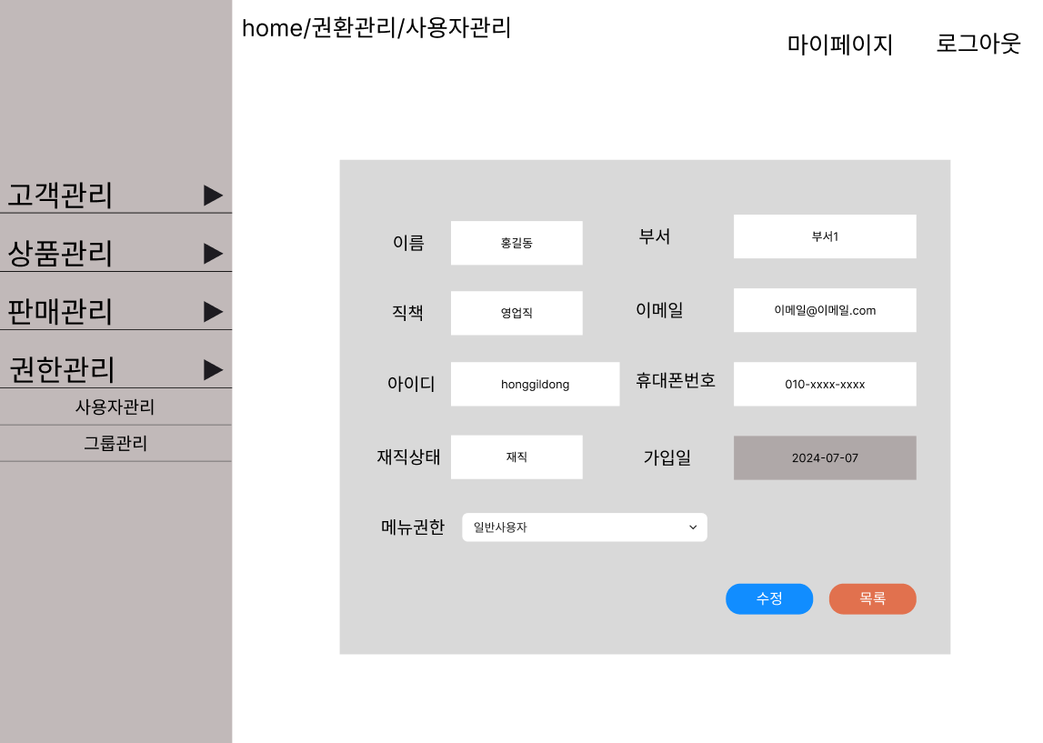
사용자관리
설명
사용자관리 페이지는 master 페이지이고 가입일을 제외한 모든 정보를 수정할 수 있게 구현 메뉴권한은 스크롤 형식이며 사용자의 권한을 바꿀 수 있게 구현 ‘수정’ 버튼 클릭 시 완료 창이 나오며 사용자 목록 페이지로 이동하도록 구현 ‘목록‘ 버튼 클릭 시 사용자 목록 페이지로 이동하도록 구현
1
2
3
4

Slide 17
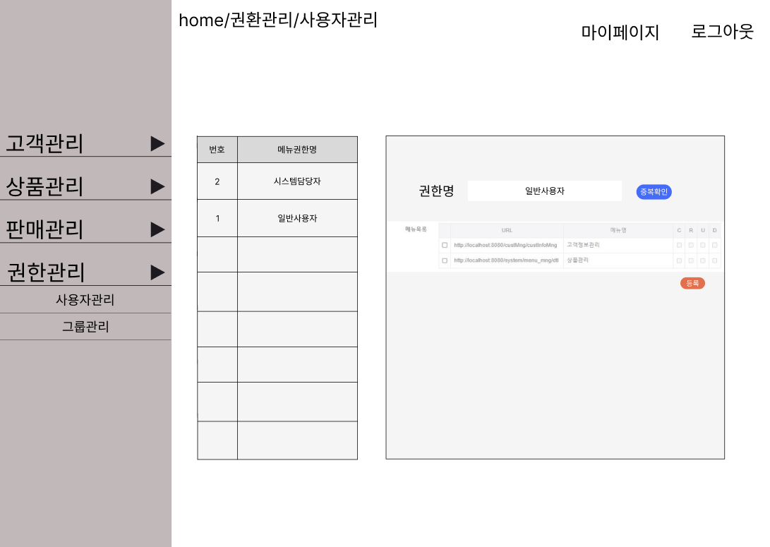
권한관리
설명
권한명은 직접 입력하게 구현 ‘중복확인‘ 버튼은 클릭 했을 때 중복 시 ‘이미 존재하는 권한명입니다’ 메시지 출력 체크박스로 그룹별 권한 부여하는 기능 구현 ‘등록‘ 버튼 클릭 시 입력한 그룹 저장되는 기능 구현 저장 된 그룹의 이름과 번호들을 보여주는 기능 구현
5
1
2
3
4

